Slide 1
ECM ONLINE
Guida per accedere alla Piattaforma ECM

Slide 2
INDICE
01 - Nuova registrazione alla piattaforma
02 - Già registrato alla piattaforma
03 - Modulistica ECM

Slide 3
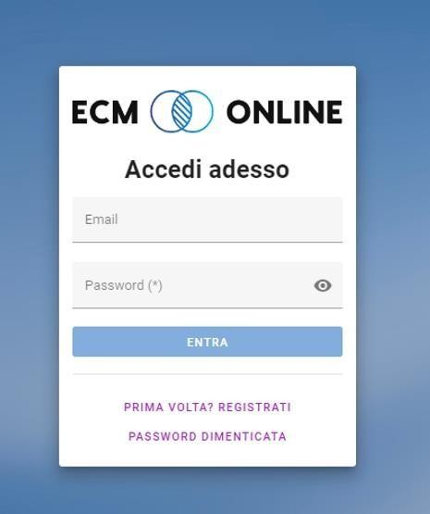
Se hai già effettuato la registrazione alla piattaforma, inserisci le tue credenziali (Email e Password) e clicca su ENTRA per accedere
Se non hai già effettuato la registrazione, clicca su
"Prima volta? Registrati"

Slide 4
01
NUOVA REGISTRAZIONE
ALLA PIATTAFORMA

Slide 5
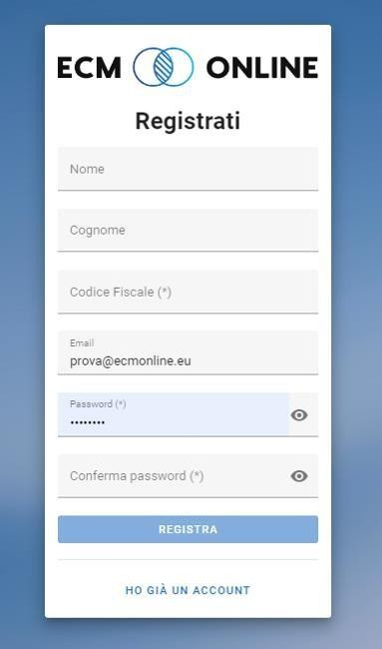
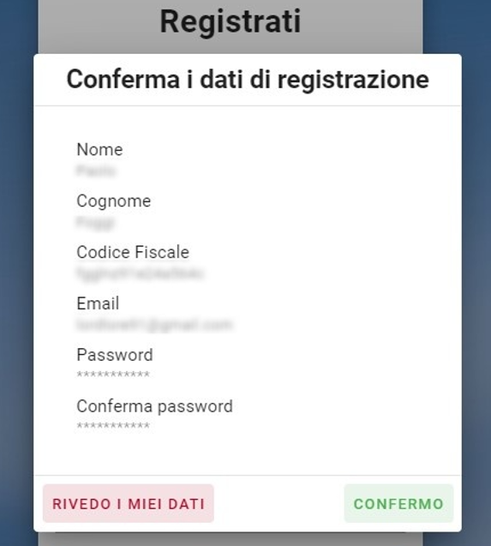
NUOVA REGISTRAZIONE ALLA PIATTAFORMA
Cliccando su "Prima volta? Registrati", potrai procedere alla registrazione inserendo i dati richiesti.
Scegli una password di almeno 8 caratteri e ricordati di salvarla per i successivi accessi in piattaforma!
Controlla i dati inseriti
e clicca su "Confermo"

Slide 6
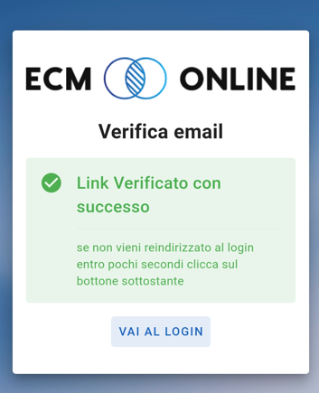
NUOVA REGISTRAZIONE ALLA PIATTAFORMA
Una volta completata la registrazione, riceverai un'email dall'indirizzo no-reply@ecmonline.eu
Clicca sul pulsante "verifica account"
per confermare la registrazione.
Attenzione: controlla la casella spam!

Slide 7
NUOVA REGISTRAZIONE ALLA PIATTAFORMA
Una volta confermato l’account, inserisci le tue credenziali e clicca su ENTRA per accedere alla piattaforma

Slide 8
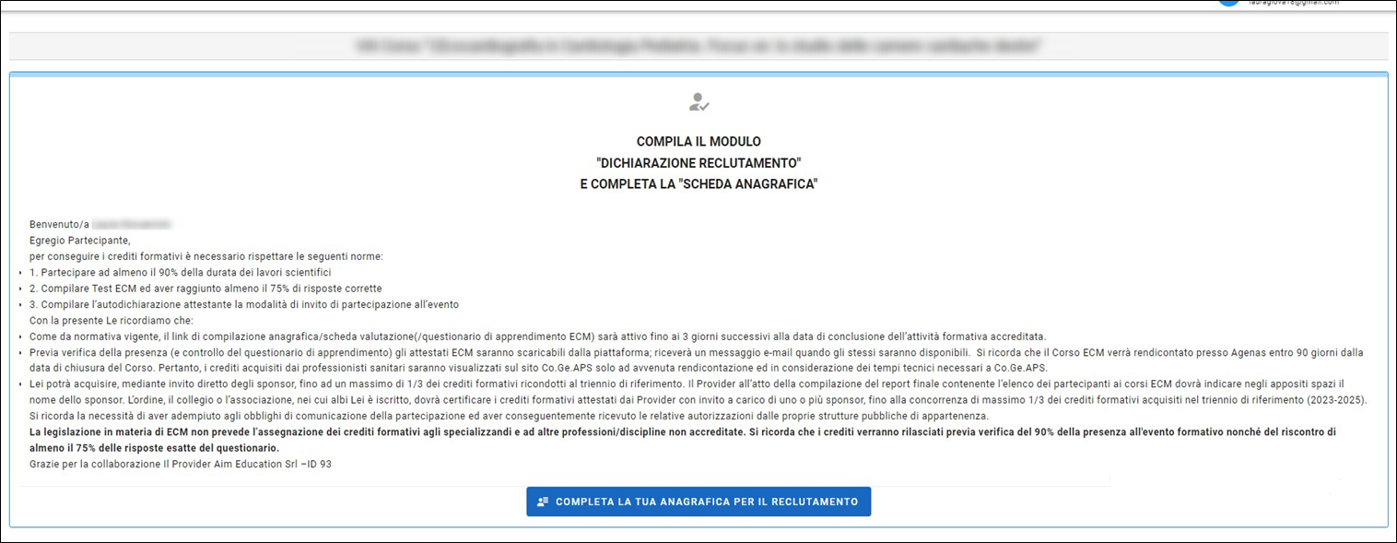
NUOVA REGISTRAZIONE ALLA PIATTAFORMA
Dopo aver effettuato il login, verrà visualizzata la scheda informativa e potrai procedere con la compilazione dell'anagrafica.
Clicca su COMPLETA LA TUA ANAGRAFICA PER IL RECLUTAMENTO

Slide 9
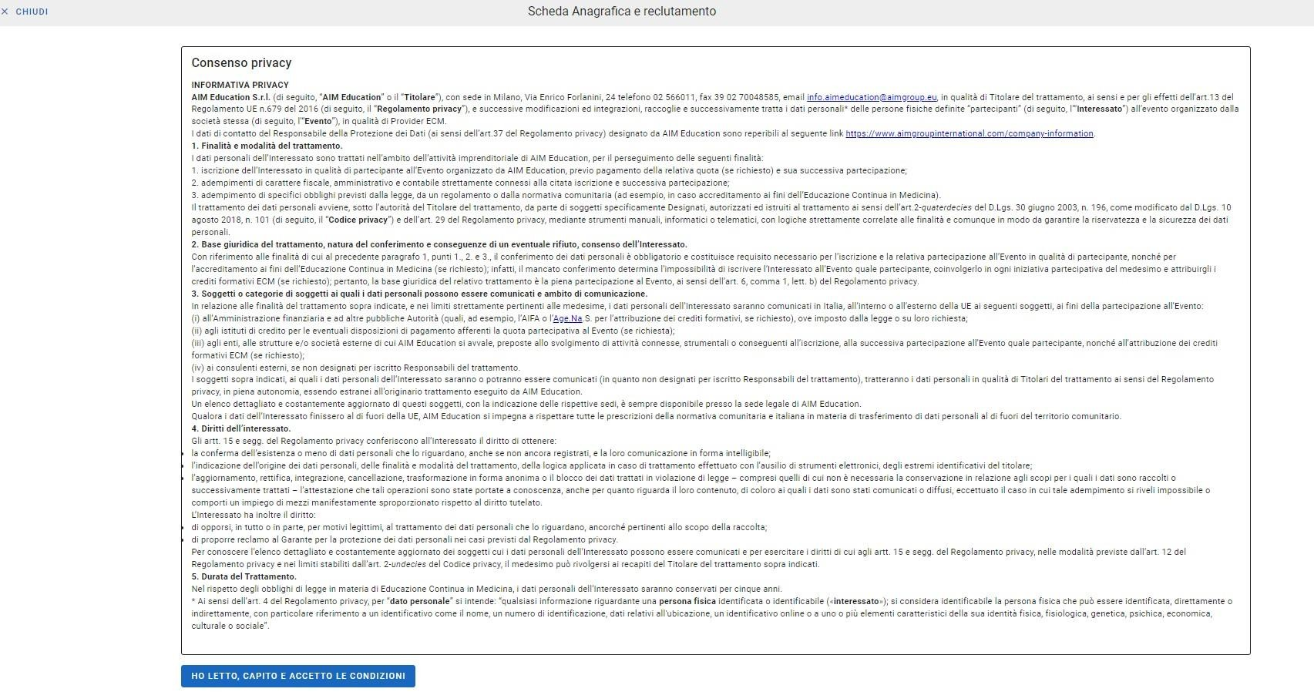

NUOVA REGISTRAZIONE ALLA PIATTAFORMA
Prima di proseguire, è necessario leggere e accettare l’informativa sul trattamento dei dati personali.
Clicca su

Slide 10
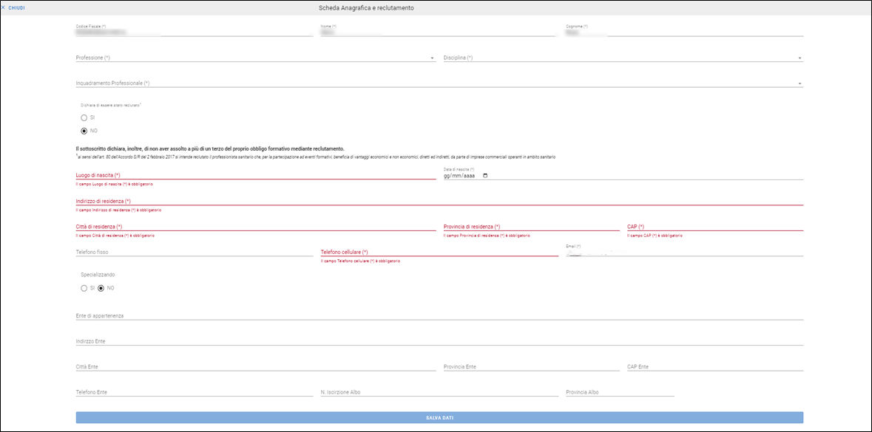

NUOVA REGISTRAZIONE ALLA PIATTAFORMA
È ora possibile compilare i dati richiesti.
Quelli contrassegnati con * sono obbligatori.
Una volta completata la pagina, clicca su

Slide 11
02
GIA’ REGISTRATO ALLA PIATTAFORMA

Slide 12
GIÀ REGISTRATO ALLA PIATTAFORMA
Se hai già effettuato la registrazione, anche per altri eventi AIM, inserisci le tue credenziali (Email e Password) e clicca su ENTRA per accedere alla piattaforma

Slide 13
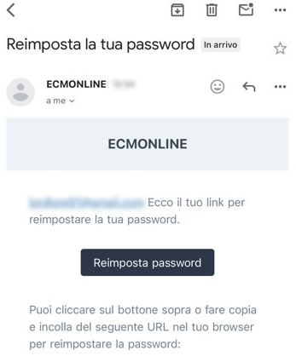
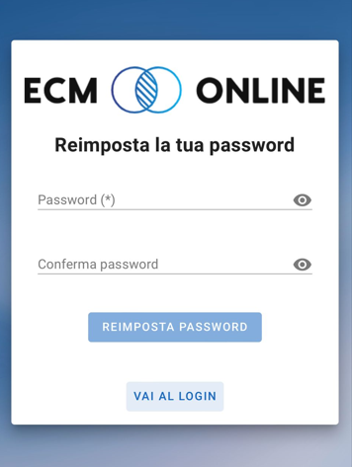
GIÀ REGISTRATO ALLA PIATTAFORMA
Hai dimenticato la password? Clicca su "Password dimenticata".
Riceverai un’email da ecmonline@aimgroup.eu con le istruzioni per reimpostare la tua password
INSERIRE
NUOVA PSW
CONFERMARE
NUOVA PSW

Slide 14
03
MODULISICA
ECM

Slide 15
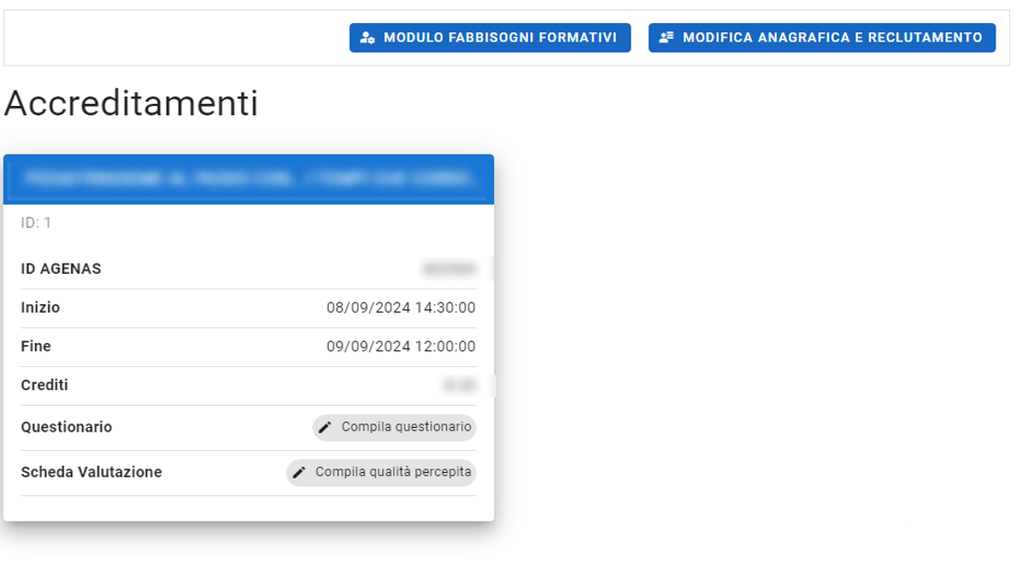
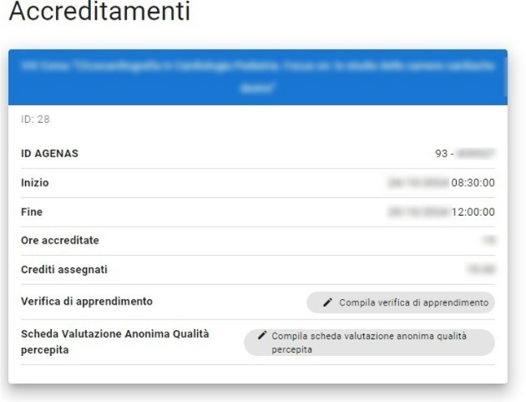
MODULISTICA ECM
Una volta effettuato l’accesso, dalla pagina principale potrai:
Modificare la scheda anagrafica e reclutamento
Compilare il modulo fabbisogni formativi (se previsto)
Visualizzare la scheda Accreditamento (o le schede, in caso di più accreditamenti)
E per ogni accreditamento, compilare:
la verifica di apprendimento (se prevista)
la scheda della qualità percepita

Slide 16
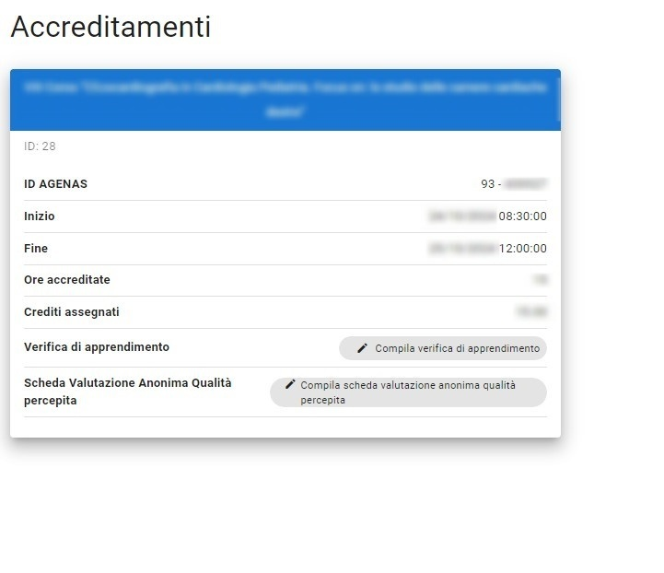
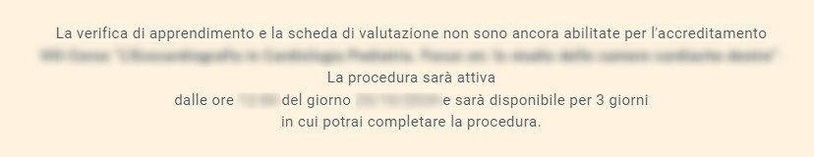
MODULISTICA ECM
Importante!
La verifica di apprendimento (se prevista) e la scheda di valutazione saranno abilitate soltanto al termine dell'evento e resteranno disponibili per le successive 72 ore.
Dopo questa scadenza non sarà più possibile visualizzare e compilare la verifica e la scheda
Fino a quando la verifica apprendimento e la scheda valutazione non saranno disponibili, apparirà questo messaggio

Slide 17
MODULISTICA ECM
Attenzione:
Ai fini del conseguimento dei crediti è necessario completare sia la verifica di apprendimento (se prevista) che la scheda di valutazione anonima della qualità percepita.
Sono inoltre necessarie:
almeno il 90% di presenza rilevata all’evento formativo
almeno il 75% di risposte corrette alla verifica di apprendimento (se prevista)
La Segreteria Organizzativa invierà una comunicazione quando sarà possibile scaricare l'attestato con i crediti ECM, se conseguiti.

Slide 18
Grazie!

